Slide 1

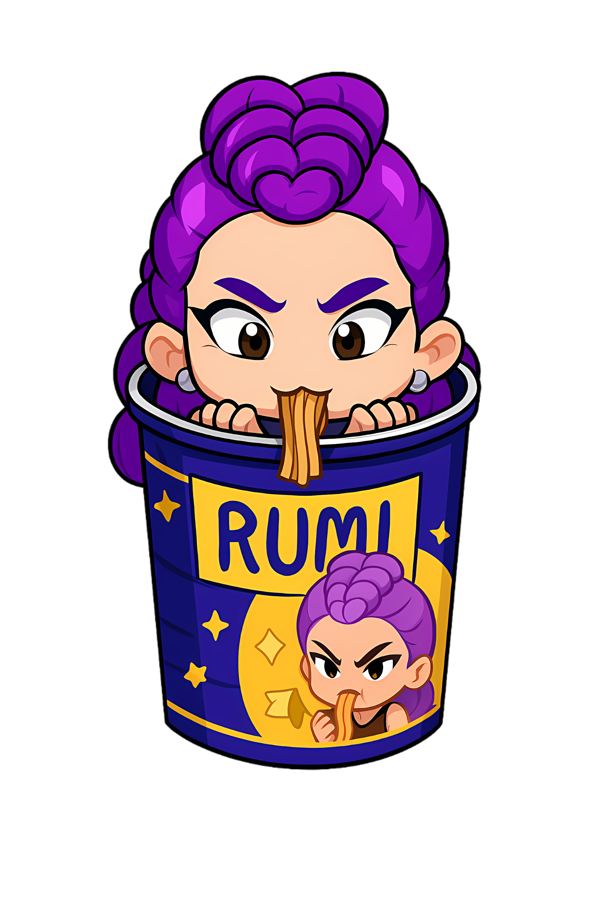
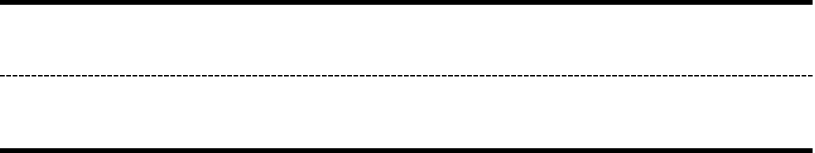
Rumi
Yo me llamo:
Utilizo marcador
Rumi
Rumi
Utilizo plastilina
Y así lo escribo yo:

Slide 2

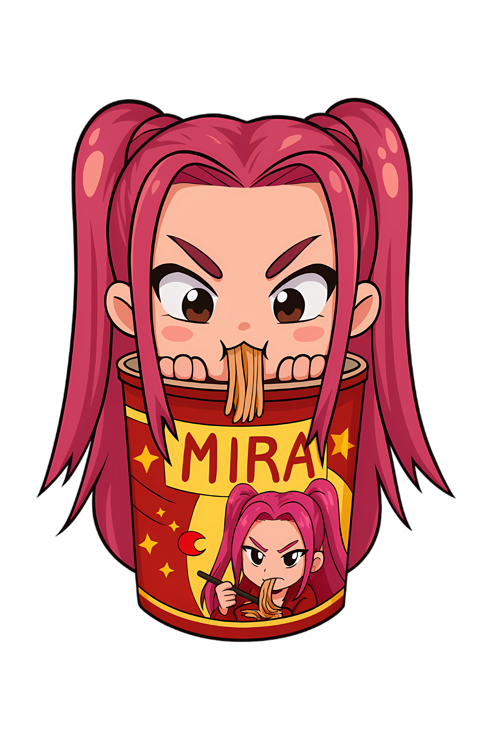
MIra
Yo me llamo:
Utilizo marcador
Mira
Mira
Utilizo plastilina
Y así lo escribo yo:

Slide 3

Zoey
Yo me llamo:
Utilizo marcador
Zoey
Zoey
Utilizo plastilina
Y así lo escribo yo:

Slide 4
Nombre
Yo me llamo:
Utilizo marcador
Nombre
Nombre
Utilizo plastilina
Y así lo escribo yo:

